Slide 1
第二章 矩 阵
一. 矩阵概念
二. 矩阵的基本运算
三. 逆矩阵
四. 矩阵的分块

Slide 2



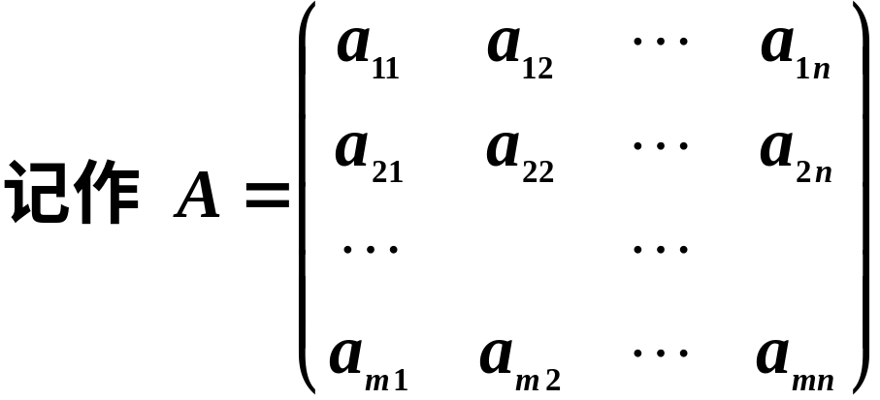
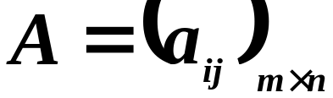
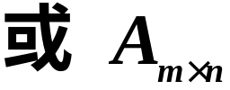
矩阵的定义
特殊矩阵
矩阵的应用实例
一. 矩阵概念
1. 矩阵的定义
简记为

Slide 3
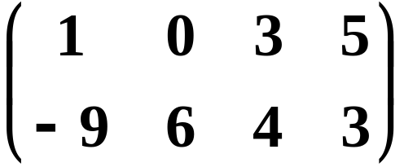

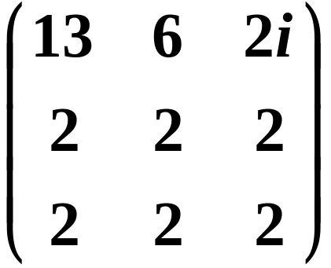

实矩阵: 元素是实数
复矩阵： 元素是复数
例如：
是一个 实矩阵,
是一个 复矩阵,

Slide 4

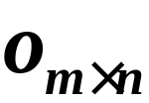


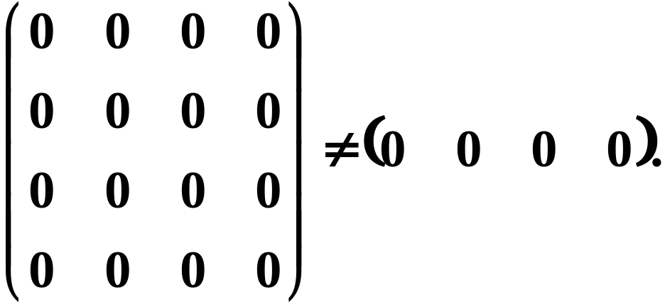
2. 一些特殊的矩阵
零矩阵(Zero Matrix):
元素全为零的矩阵称为零矩阵，
零矩阵记作 或 .
注意：
不同阶数的零矩阵是不相等的.
例如：

Slide 5

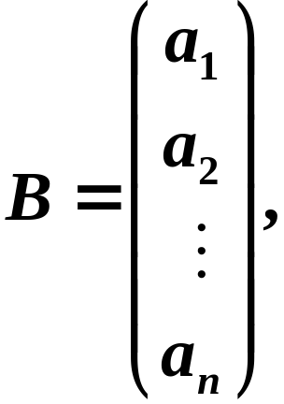


行矩阵(Row Matrix):
只有一行的矩阵
称为行矩阵(或行向量).
列矩阵(Column Matrix):
只有一列的矩阵
称为列矩阵(或列向量).
方阵(Square Matrix):
行数与列数都等于 的矩阵，
称为 阶
方阵.也可记作
例如：
是一个 3 阶方阵.

Slide 6
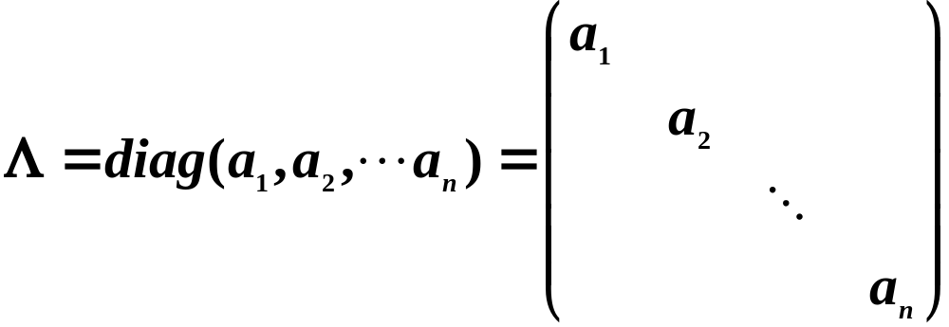
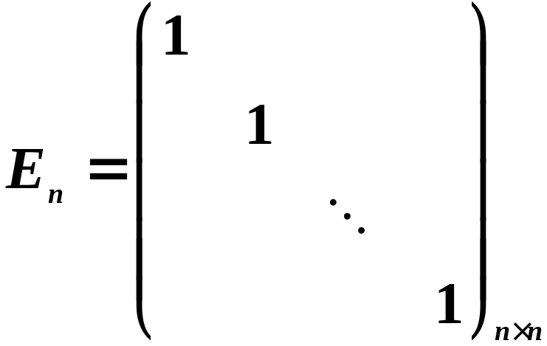

对角阵(Diagonal Matrix):
方阵，主对角元素不全为零，非主对角元素都为零。
单位矩阵(Identity Matrix):
方阵，主对角元素全为1，其余元素都为零。
记作:

Slide 7
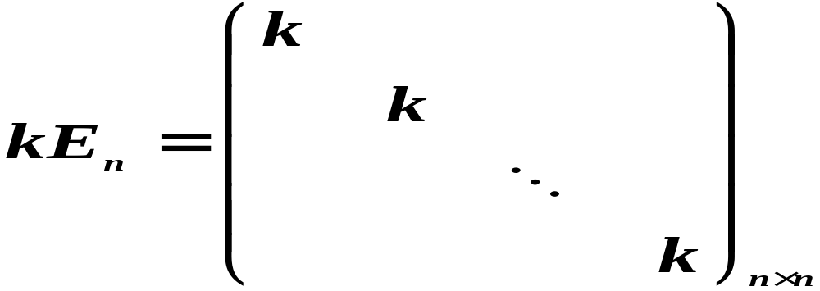

数量矩阵(Scalar Matrix):
方阵，主对角元素全为非零常数k，其余元素全为零。
行列式与矩阵的区别:
1.行列式是一个算式 ，矩阵是一个数表
2. 行列式行列数相同 , 矩阵行列数可不同.
3. 对 n 阶方阵可求它的行列式. 记为:

Slide 8


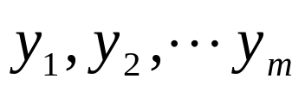

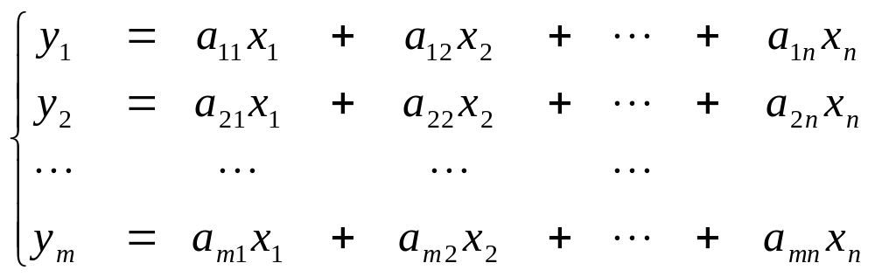


例：
(系数矩阵)
个变量
与
个变量
之间的
关系式
表示从变量
到变量
的线性变换.
其中
为常数.

Slide 9
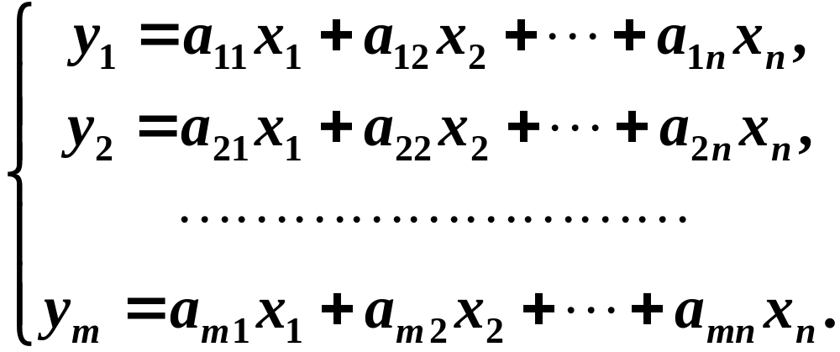
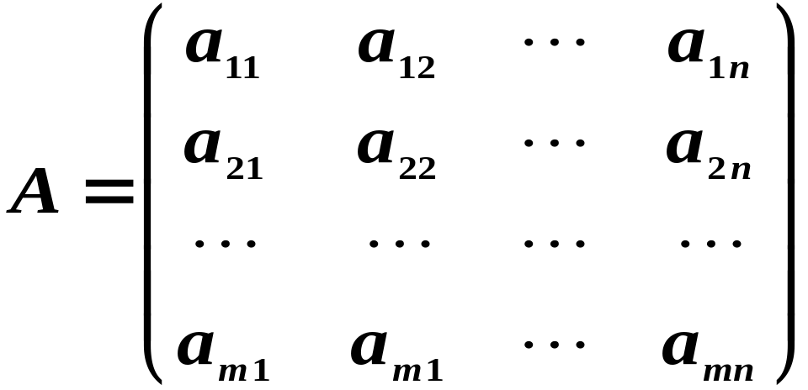
系数矩阵

Slide 10
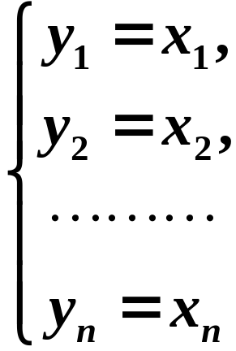
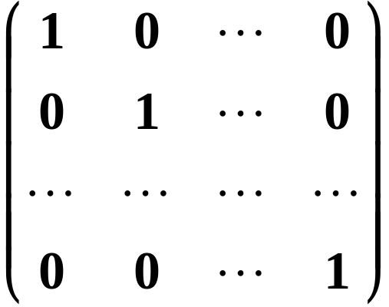
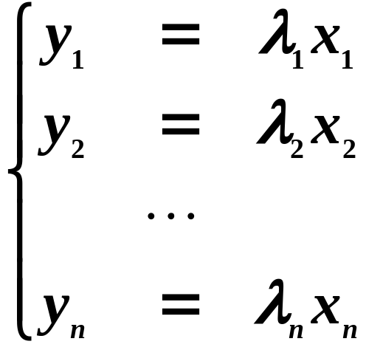
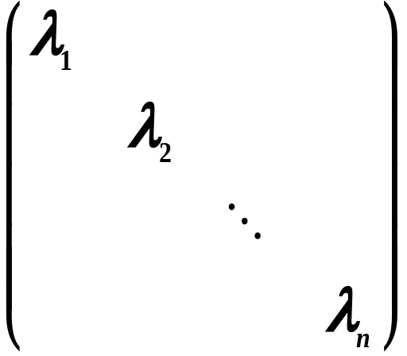
线性变换与矩阵之间存在着一一对应关系.
恒等变换
对应
单位阵
对应

Slide 11
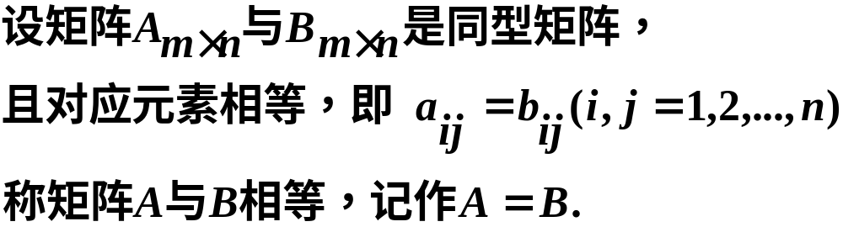
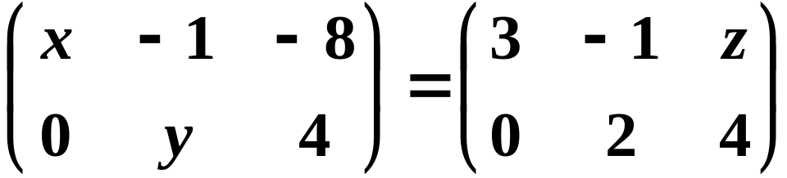
二. 矩阵的基本运算
1.矩阵相等
2.加减法
3.数乘矩阵
4.矩阵的乘法
5.矩阵的转置
6.方阵的行列式
1. 矩阵相等.
同型矩阵：两个矩阵的行数相等、列数也相等
矩阵相等:
例：

Slide 12





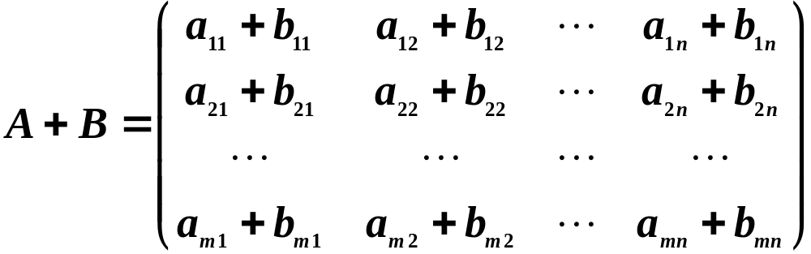
2. 矩阵的加减法
加法:
设有两个 矩阵 那末矩阵
与 的和记作 ，规定为

Slide 13
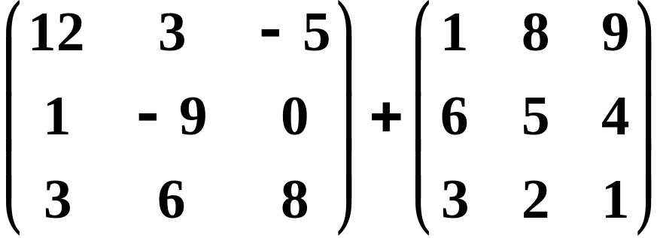
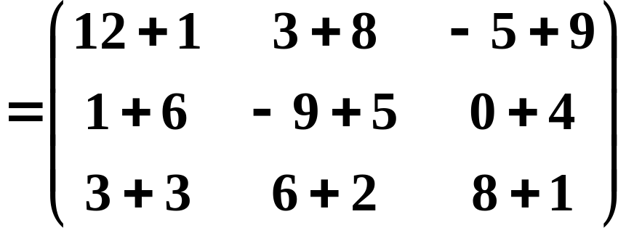
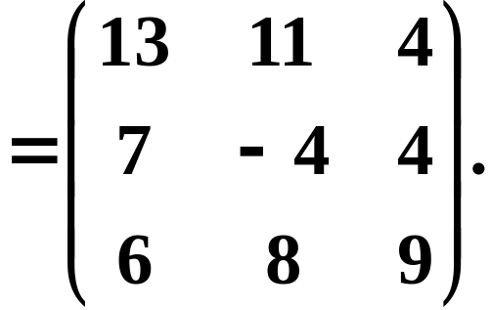
注意：只有当两个矩阵是同型矩阵时，才能进行加法运算.
例如：

Slide 14
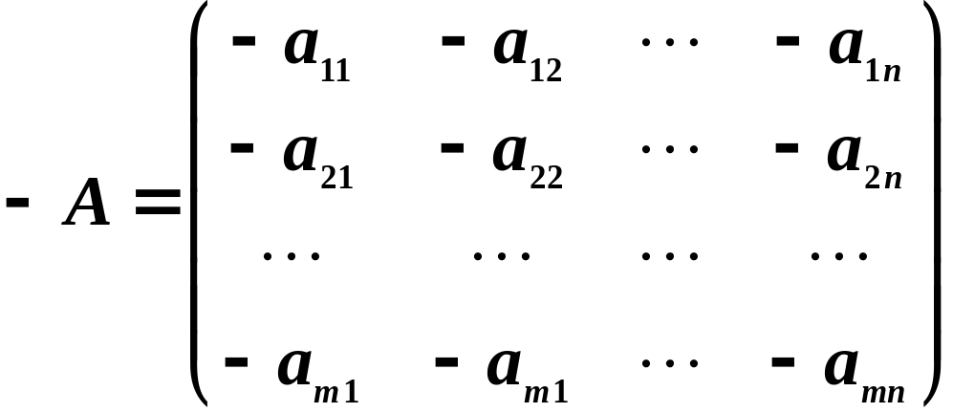

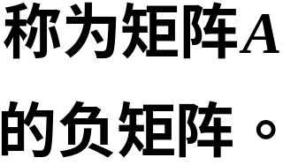



负矩阵：
减法:
矩阵加法满足的运算规律:

Slide 15
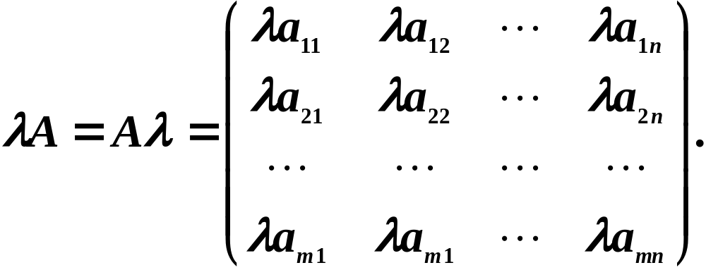
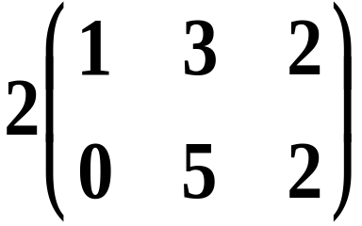
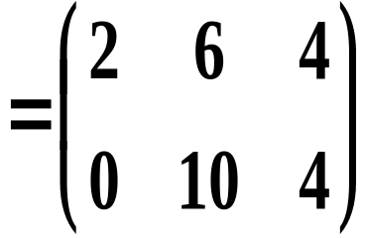
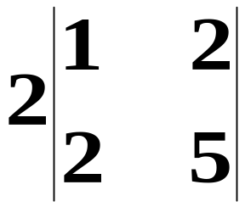
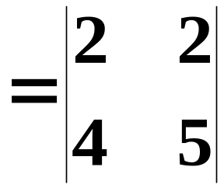
3. 数与矩阵相乘
数乘:
注意：矩阵数乘与行列式数乘的区别.

Slide 16





数乘矩阵满足的运算规律：
（设 为 矩阵， 为数）
矩阵相加与数乘矩阵合起来,统称为矩阵的线性运算.

Slide 17





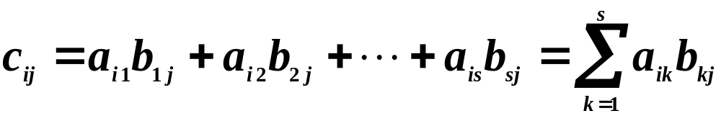


4. 矩阵与矩阵相乘
定义：
设 是一个 矩阵， 是一个
矩阵，那末规定矩阵 与矩阵 的乘积
是一个 矩阵 ，其中
并把此乘积记作

Slide 18
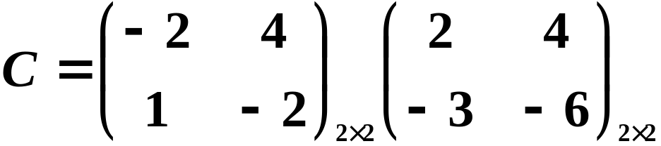
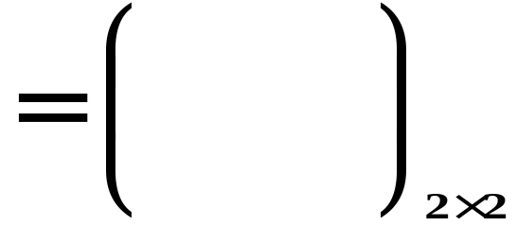





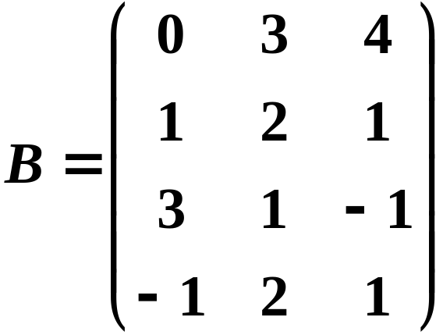
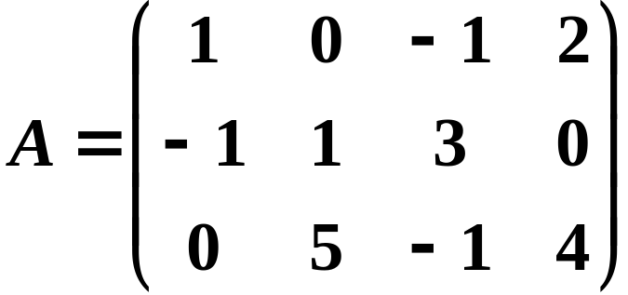
例１：
例2：
求AB

Slide 19

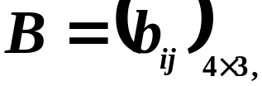

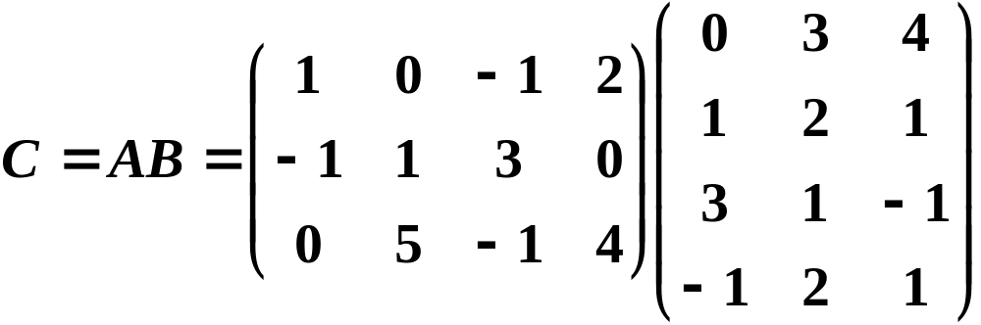
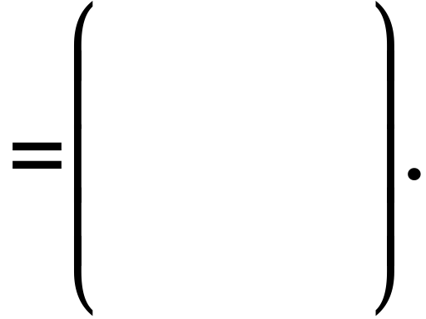








解:
故

Slide 20
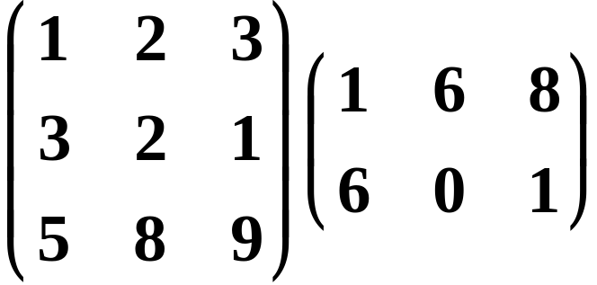
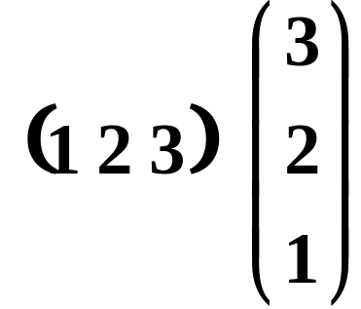


注意:只有当第一个矩阵的列数等于第二个矩阵的行数时，
两个矩阵才能相乘.
例如:
不存在.

Slide 21
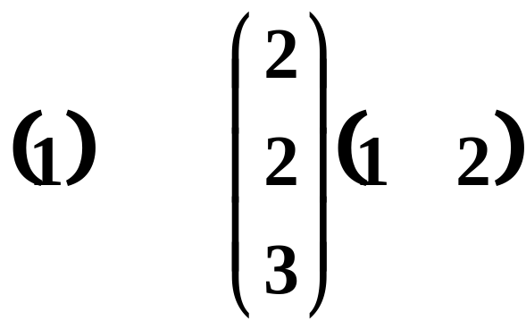
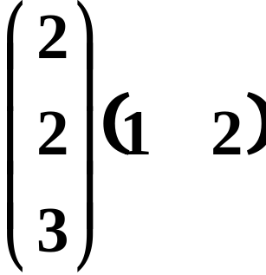
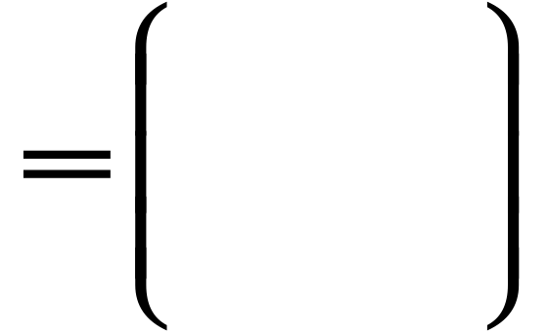
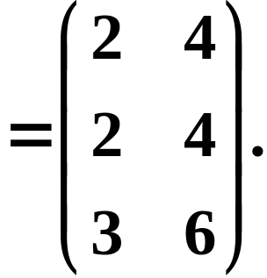





例3: 计算下列矩阵的乘积.
解:

Slide 22
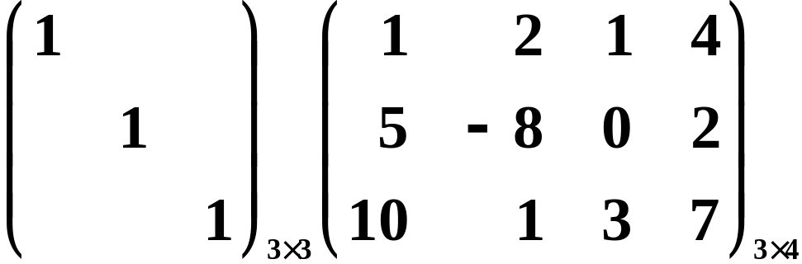
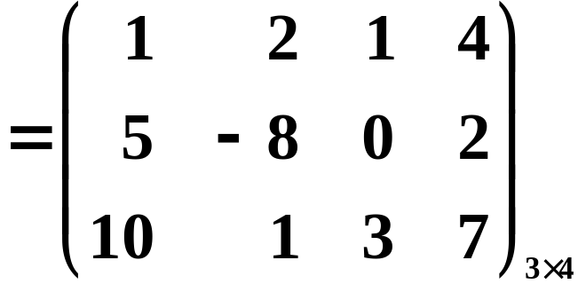
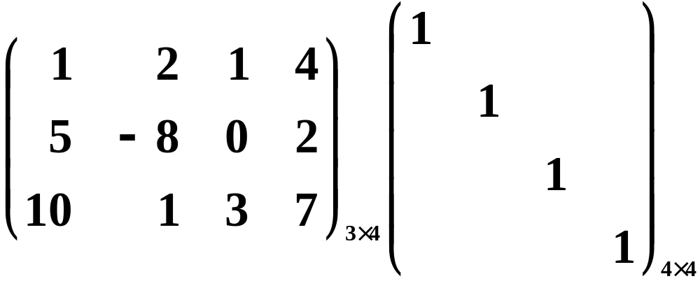
例4：
计算下列矩阵的乘积.

Slide 23






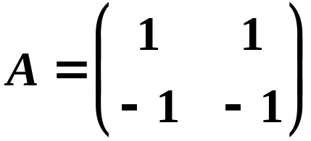




矩阵乘法满足的运算规律：
（其中 为数）;
注意：
矩阵乘法不满足交换律
例 : 设
则

Slide 24







但也有例外，比如设
则有

Slide 25




矩阵乘法不满足消去律
例如：
有
但是

Slide 26









方阵的幂：
若A是n 阶方阵， 则 为A的 次幂，即
并且
方阵的多项式：

Slide 27









5. 矩阵的转置
定义: 把矩阵 的行换成同序数的列得到的
新矩阵，叫做 的转置矩阵，记作 .
例:
转置矩阵满足的运算规律：

Slide 28





例5 ： 已知
解法1：

Slide 29



解法2：

Slide 30





对称阵:
设 为 阶方阵，如果满足 ，即
那末 称为对称阵.
说明：
对称阵的元素以主对角线为对称轴对应相等.
例:

Slide 31



所以H 是对称矩阵.

Slide 32


Slide 33










6. 方阵的行列式
定义：由 阶方阵 的元素所构成的行列式，
叫做方阵 的行列式，记作 或
运算规律：:
注：虽然
但

Slide 34


定义：
行列式 的各个元素的代数余子式 所
构成的如下矩阵
称为矩阵 的伴随矩阵.

Slide 35






性质：
证明：
则

Slide 36






故
同理可得

Slide 37


七、 共轭矩阵
运算规律:

